Slide 1


PROGRAMACIÓN 1
Datos
Universidad Católica de La Plata
Facultad de Ciencias Exactas y Tecnología
Andrés Garavaglia
Antonio Restelli

Slide 2
Contenido
Introducción
El tipo integer (entero)
El tipo real
El tipo char (carácter)
El tipo boolean
Operadores relacionales

Slide 3

Datos
Un dato es simplemente la representación de un objeto mediante símbolos manejables por una computadora.
Los algoritmos se organizan en dos aspectos inseparables:
ALGORITMO = ACCIONES Y DATOS
Las entradas colección inicial de datos.
Las salidas conjunto de datos resultantes.
Las entradas antes de convertirse en salidas, pueden pasar por un sinfín de
resultados provisionales antes de convertirse en un conjunto de datos resultantes

Slide 4
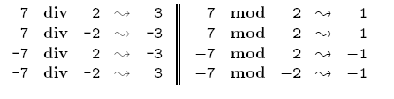
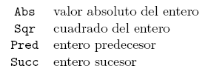
El tipo Integer (Entero)
Dominio:
  Son todos los números enteros positivos y negativos. El rango de valores {-32.768..32.768}
  (depende de cada lenguaje)
Funciones predefinidas
DIVIDENDO = DIVISOR * COCIENTE + RESTO
Operaciones y Funciones:
+
SUMA
DIV
DIVISION ENTERA
-
RESTA
MOD
RESTO DE LA DIVISION ENTERA
*
MULTIPLICACION
Las limitaciones que pesan sobre el tipo integer afectan a las operaciones y funciones, cuyo resultado será correcto solo si no sobrepasan los límites del dominio

Slide 5


El tipo Integer (Entero)
Precedencia de operaciones:
  Al igual que en las matemáticas la precedencia de las operaciones de multiplicación, división, resto y funciones predefinidas es mayor que las otras.
  Cuando una operación se presenta ambigua (igual precedencia) se valoriza la operación asumiendo la asociatividad a la izquierda
Asociatividad a la izquierda
Forzar orden de evaluación

Slide 6
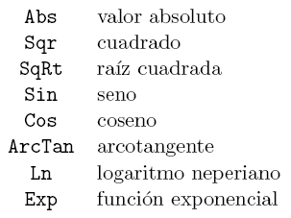
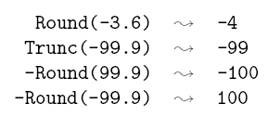
El tipo Real
Dominio:
  Incluye valores numéricos con parte decimal. Las limitaciones en la representación son afectadas por dos aspectos:
    La magnitud de los valores incluidos
    Y la precisión (hasta 10 cifras significativas)
El lenguaje se muestra flexible a la hora de reconocer la
Inclusión de los números enteros dentro de los reales.
Toda operación que requiera expresamente una cantidad
Real aceptará una de tipo entero, realizando automáticamente
la conversión.
En caso contrario la conversión no se realiza automáticamente.
Para ello se utilizan las funciones:
TRUNC (Truncamiento. Eliminación de la parte decimal)
ROUND (Redondeo al entero mas próximo)
Operaciones y Funciones:
+
SUMA
-
RESTA
*
MULTIPLICACION
/
DIVISION

Slide 7
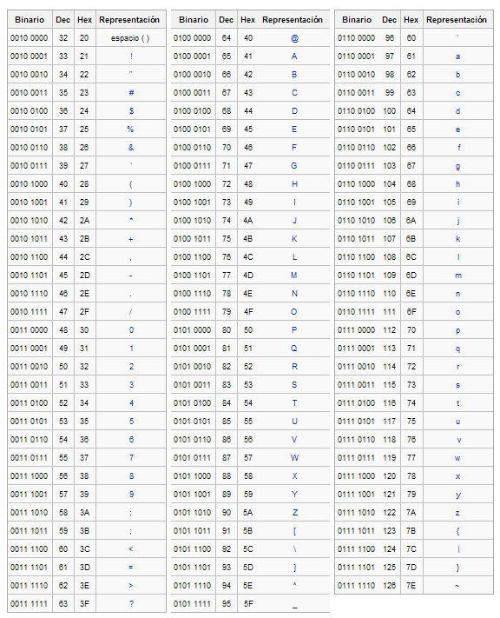
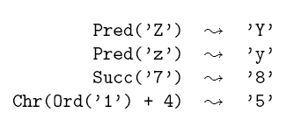



El tipo Char (Carácter)
Dominio:
  Incluye el juego de caracteres disponibles en la computadora. La mayoría de los lenguajes reconoce la codificación ASCII de 8 bits. Por lo que existen hasta 256 caracteres que se recogen de la siguiente tabla de códigos.
  El tipo char o carácter se escribe entre apostrofes. Ej. ‘A’
Operaciones y Funciones:
  No existen operaciones internas entre caracteres. Lo que si existen son las funciones:
  Y las funciones de conversión entre carácter y enteros:

Slide 8
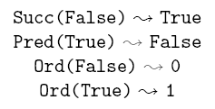

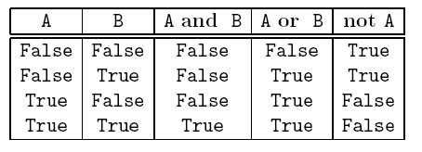
El tipo boolean
Dominio:
  Este tipo proviene del álgebra de bool. Su dominio obtiene dos valores lógicos. Verdadero o Falso. (True y False). Es util para las tareas de control de bucles y selecciones
Operaciones y Funciones:
Su funcionamiento viene dado por la siguiente tabla de verdad

Slide 9
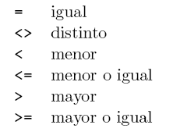
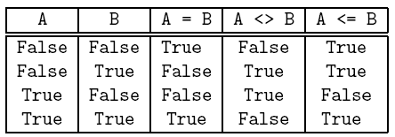
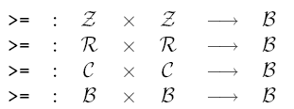
Operadores relacionales
Son las operaciones binarias de comparación:
Las operaciones relacionales permiten comparar cualquiera de los tipos básicos. Resultando de ello un valor lógico.
En cuanto a la comparación de datos no numéricos el símbolo < o > significa anterior o posterior.
En el caso del tipo char, se considera por el orden establecido en la tabla ASCII
En el caso del tipo bool, se considera false anterior a true.

Slide 10
Ejercicios para hacer en clase
1 - Expresar cuales de las siguientes afirmaciones son verdaderas y cuales falsas.
A) 2 * 2 div 4 = 2 * (2 div 4)
F) Succ(‘1’) + 276 = 277
B) suma: integer;
suma:= 2*240+10000 * 3
G) Pred(‘J’) > Succ(‘I’)
C) resultado:integer
resultado:= 2/240+10000 * 3
H) A:=true;
A = Succ(False)
D) resul:real;
resul:= 35000 + 375;
I) variableA:real;
variableA:= 10;
E) 5 + (5 mod 2) = 10
J) resultado:integer;
resultado:= Ord(‘Z’);

Slide 11
Gracias…

